Slide 1


Slide 2
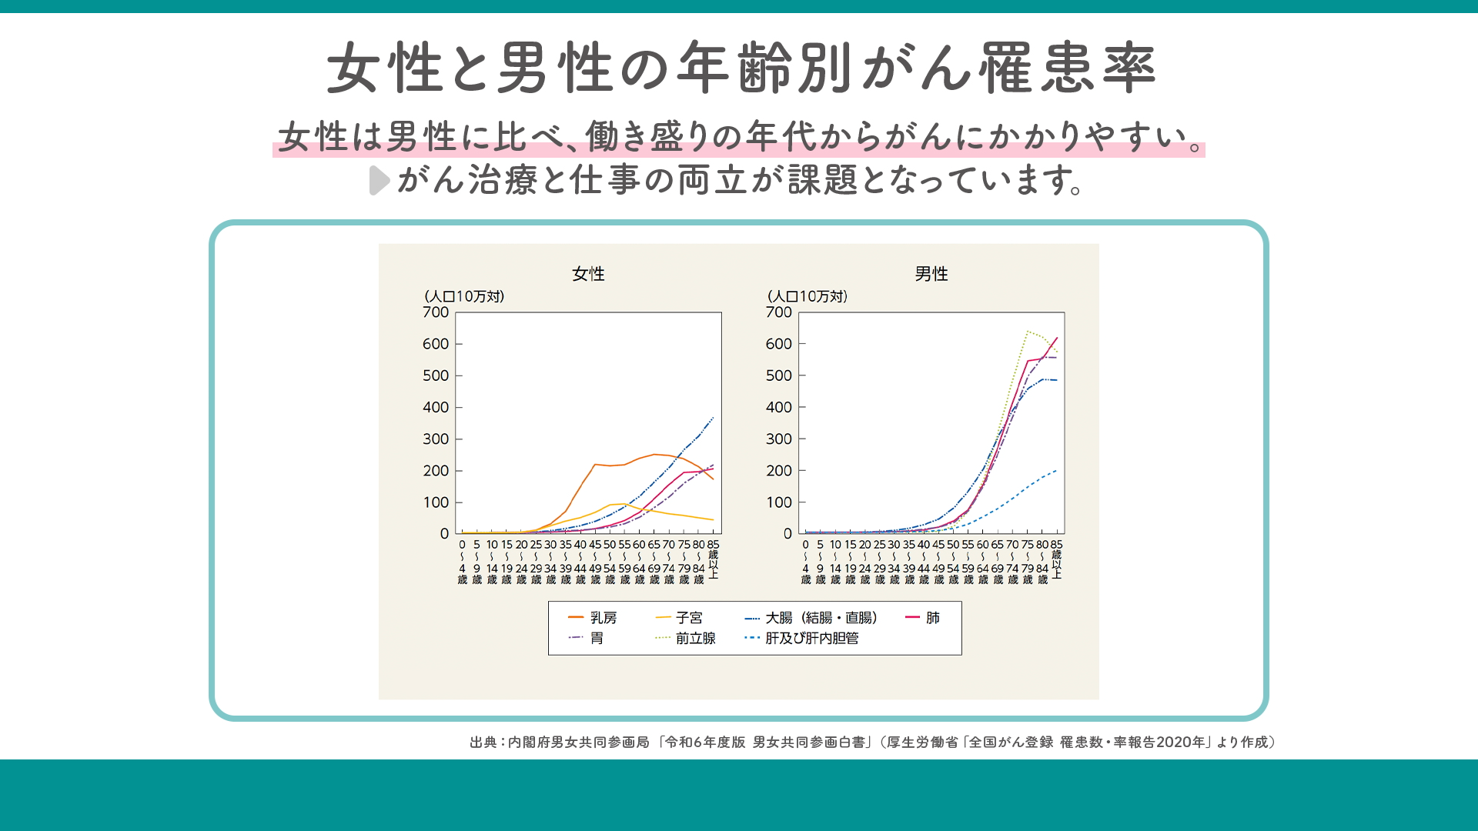
Notes:
日本人の約２人に１人ががんに罹患すると推計されています。
女性は、がんの罹患率が増加する年代が男性よりも早いという特徴があります。
男女別に年齢階級ごとのがん罹患率を見ると、男性は60代以降で急激に増加しているのに対し、女性は「乳がん」、「子宮がん」が20代後半頃から増加していることがわかります。
女性は男性に比べ、働き盛りの年代からがんにかかりやすいと言えます。がんになっても、治療をしながら仕事が続けられるよう職場においても、治療に対する配慮が重要となります。

Slide 3
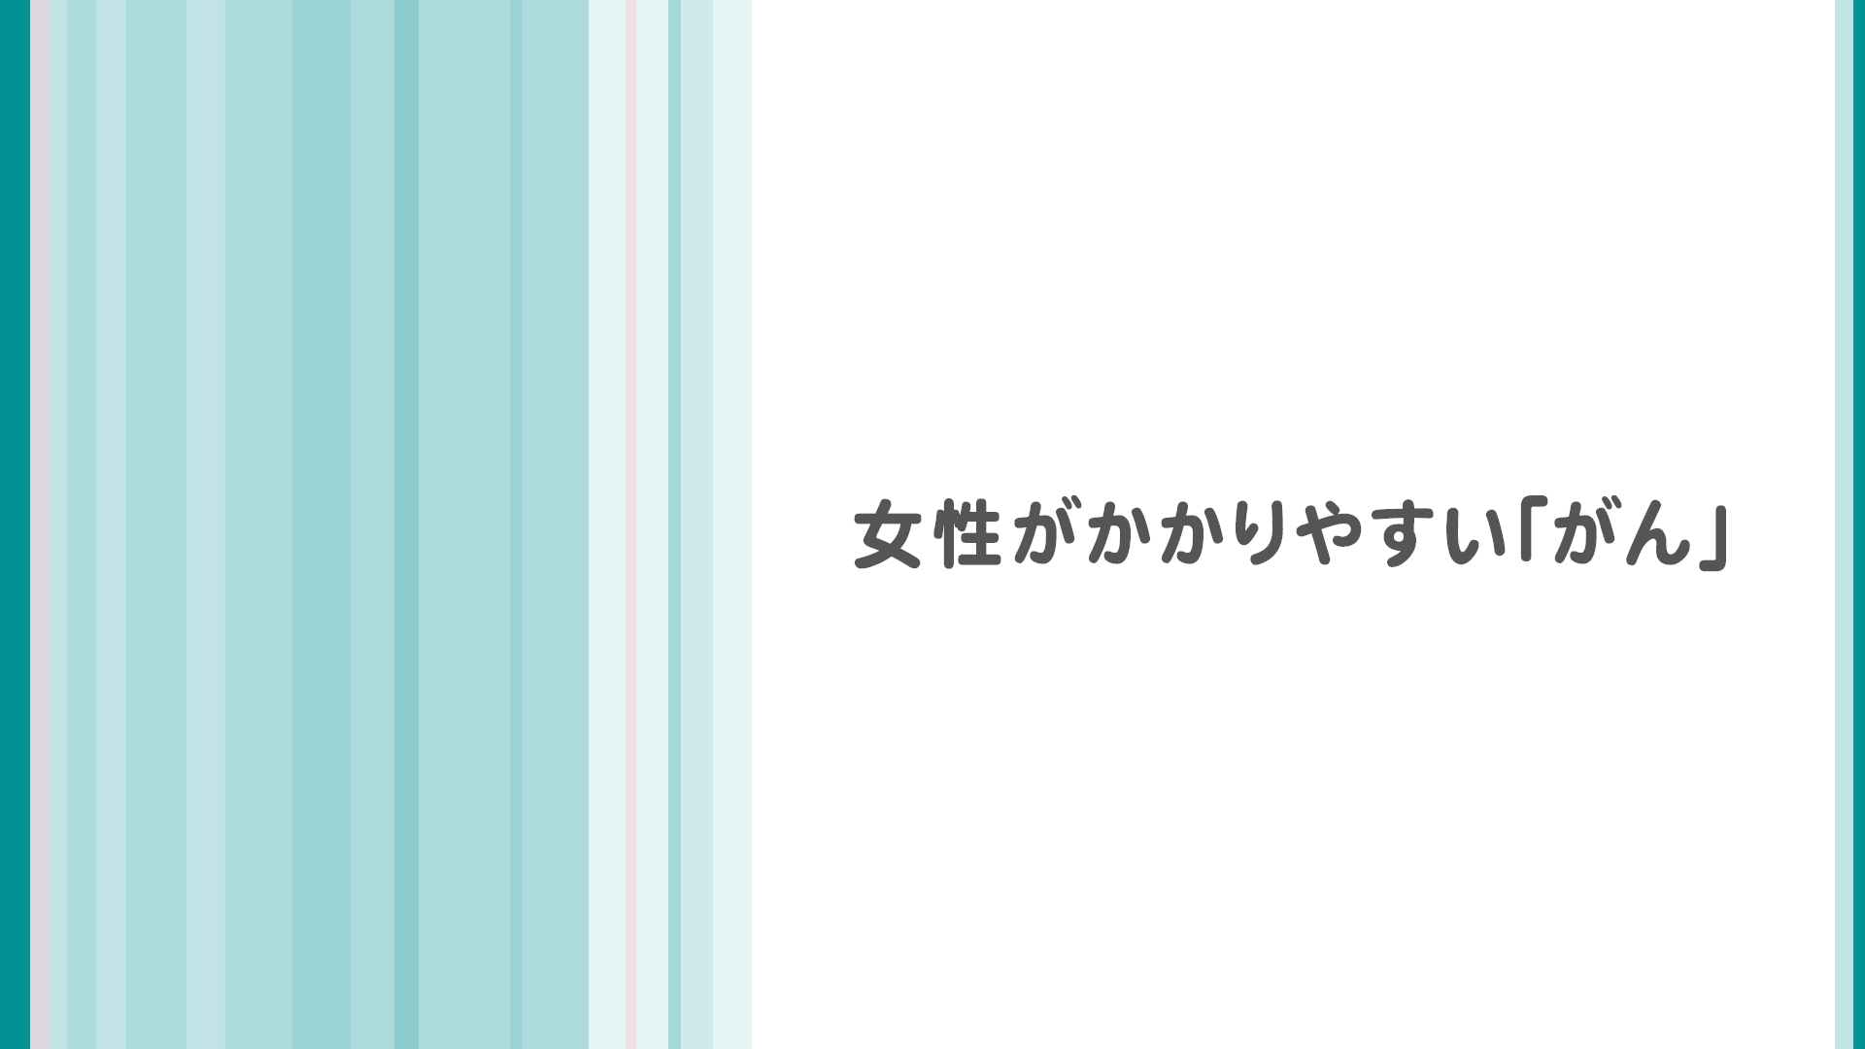

Slide 4
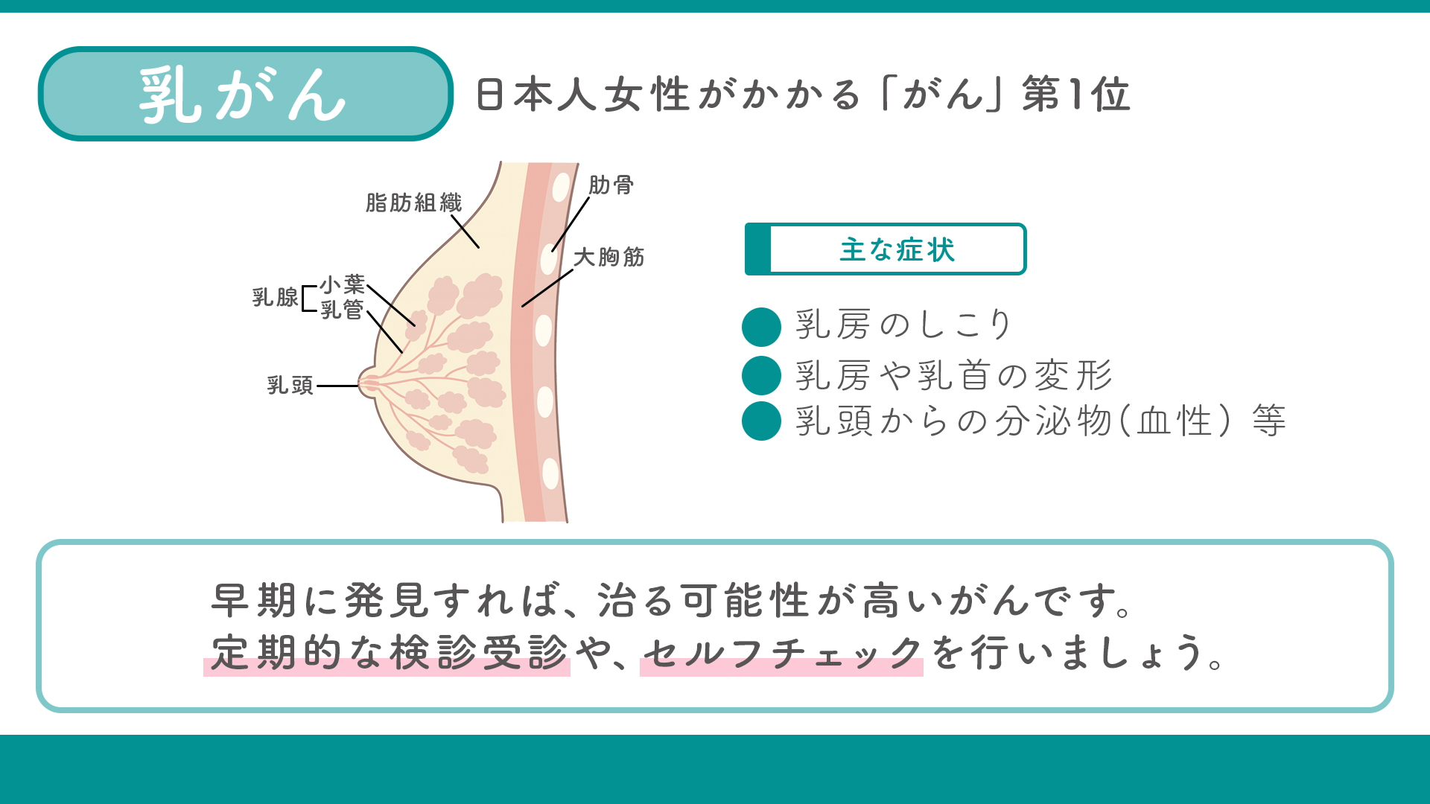
Notes:
女性に多いがんについてみていきましょう。
日本人女性がかかる「がん」として最も多いのは乳がんです。
乳がんは乳腺の組織にできるがんで、多くは乳管から発生しますが、一部は小葉から発生します。
乳がんのおもな症状としては、乳房のしこり、乳房や乳首の変形、乳頭からの分泌物などがあります。
乳房の変化は、自分で乳房を触ることで気付く場合もあります。
乳がんは早期に発見すれば、治る可能性が高いがんですので、早期発見の観点から、定期的に検診を受けたり、セルフチェックを行うと良いでしょう。
なお、乳がんは一般的に女性に多い疾患ですが、まれに男性にも発生することがあります。

Slide 5
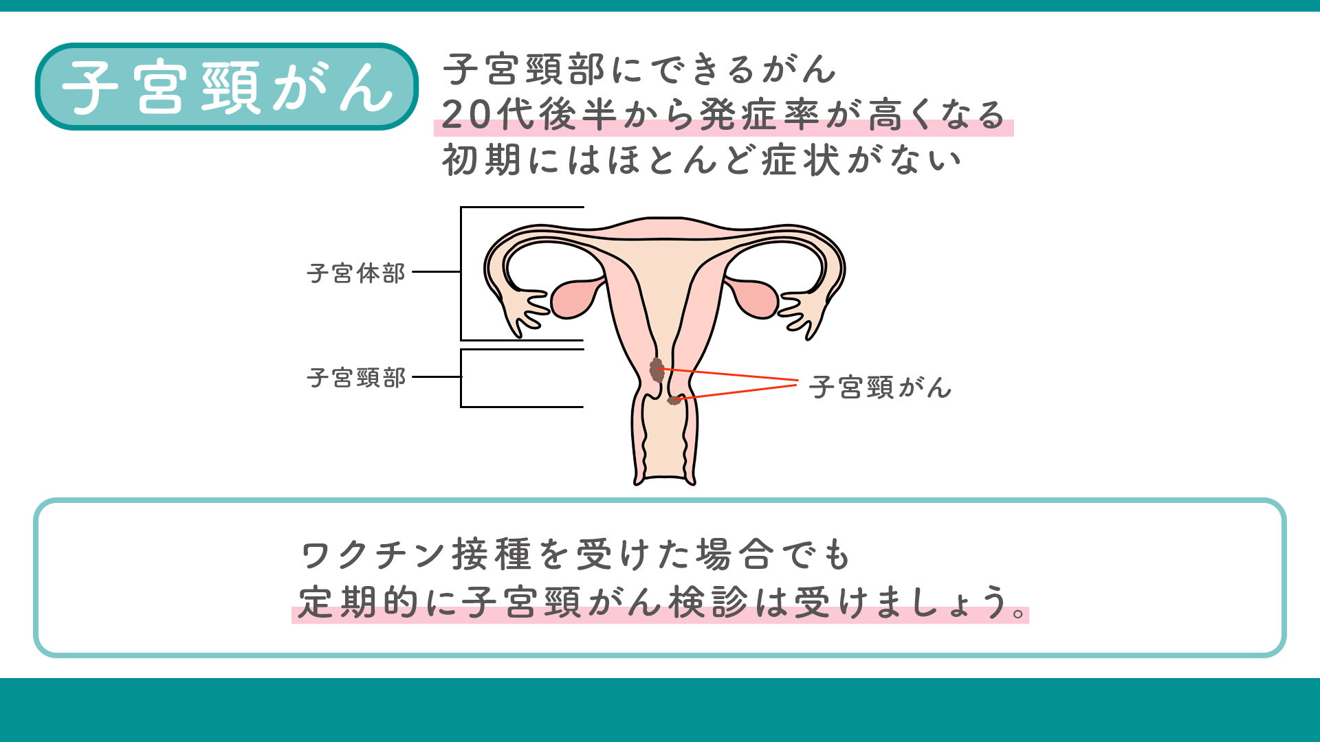
Notes:
続いて子宮頸がんです。
子宮は、上部の袋状の「子宮体部」と、子宮の入口 の「子宮頸部」に分けられます。
子宮頸がんは子宮頸部にできるがんです。20代後半から発症率が高くなります。
子宮頸がんは初期にはほとんど症状がないことが多いですが、生理のとき以外の出血や性行為による出血、おりものの増加などが見られることがあります。また、進行した場合には、下腹部や腰の痛み、血の混じった尿が見られることもあります。このような症状がみられた際には、ためらわずに医療機関を受診してください。
子宮頸がんは、ヒトパピローマウイルス（HPV）と呼ばれるウイルスの感染が原因であると考えられています。ヒトパピローマウイルス（HPV）の感染を予防するには、ワクチン接種が有効です。しかし、ワクチン接種を受けた場合でも、定期的に子宮頸がん検診は受けましょう。

Slide 6
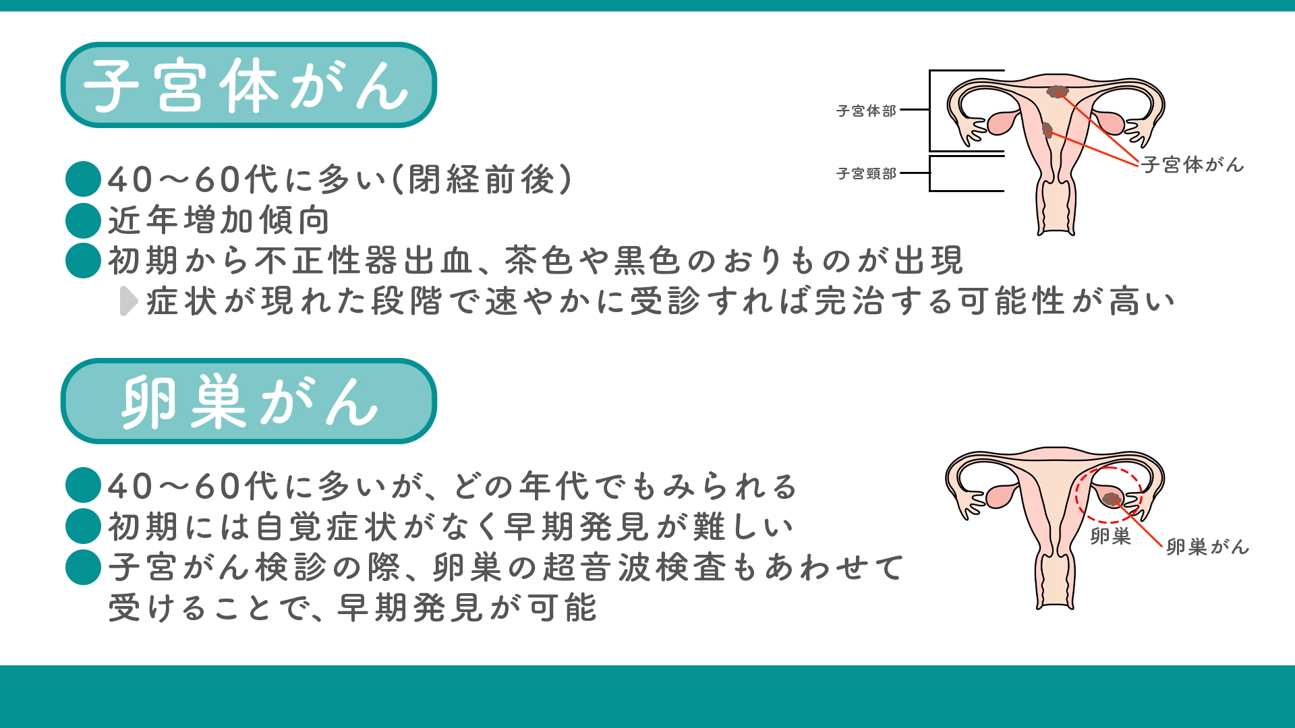
Notes:
40～60代の女性に多くみられるがんに「子宮体がん」、「卵巣がん」があります。
子宮体がんの主な自覚症状には、不正性器出血が挙げられます。おりものに血液が混じることで、茶色や黒色のおりものが出現する場合もあります。
症状が現れた段階で速やかに受診すれば完治する可能性が高いため、症状を見逃さないことが重要です。
卵巣がんは、初期には自覚症状がないため気づかれにくく、早期発見が難しいがんです。子宮がん検診の際、卵巣の超音波検査もあわせて受けることで、早期発見が可能となります。

Slide 7


Slide 8
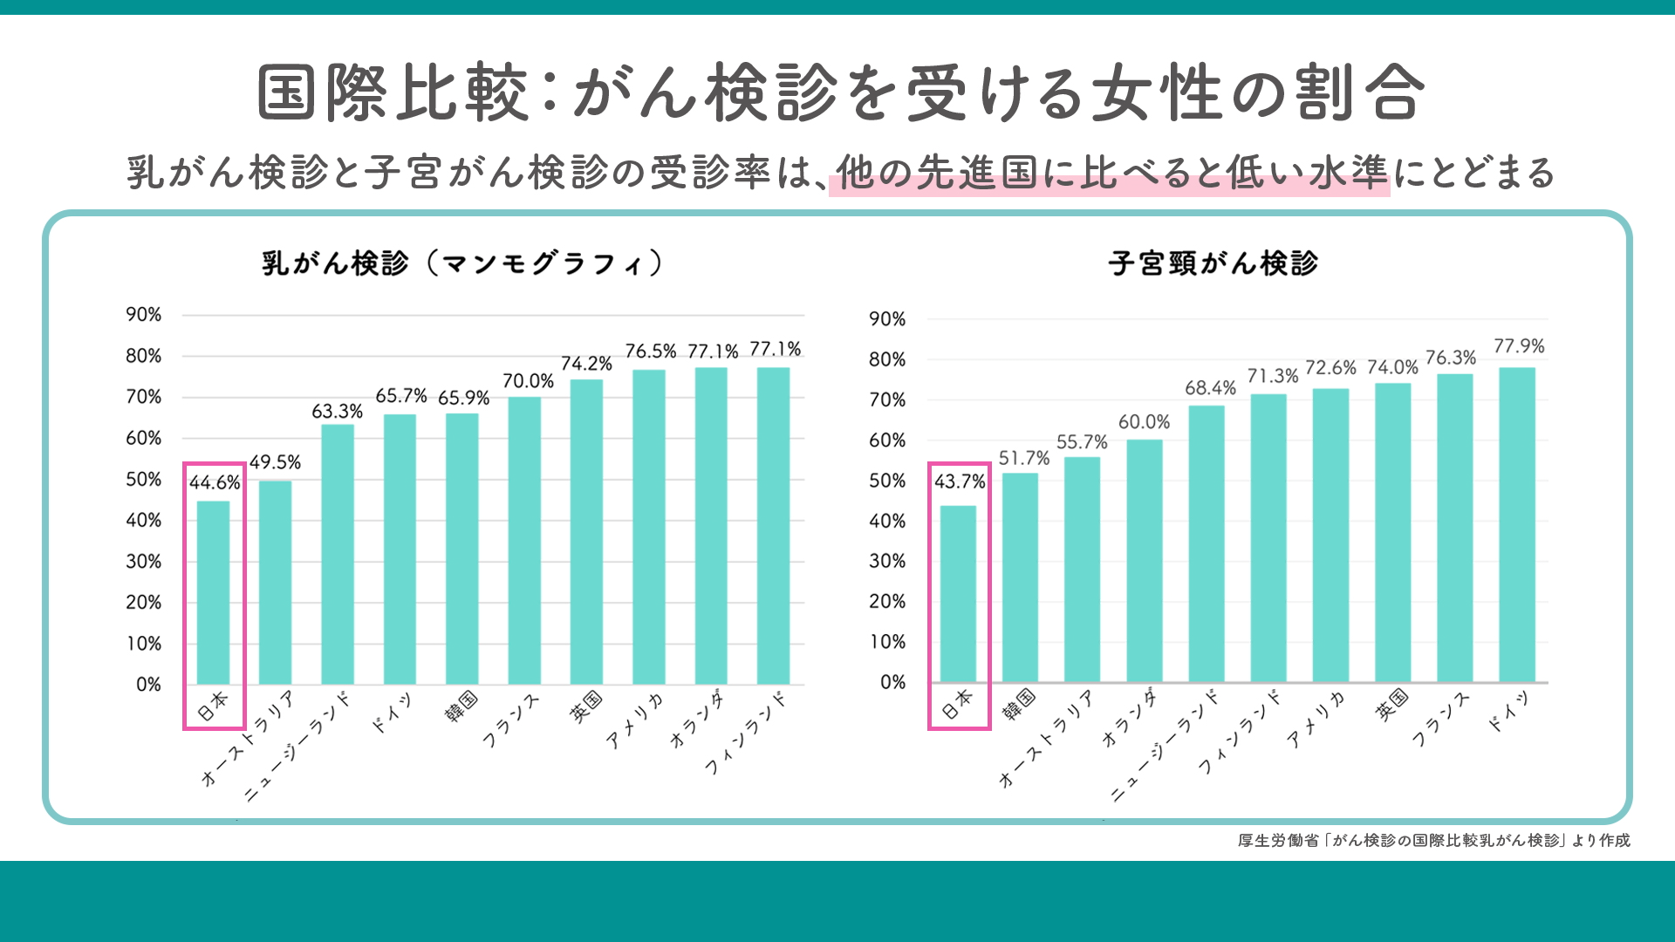
Notes:
乳がん、子宮頸がんはいずれも、早期に発見し、適切な治療を行うことで、治る可能性が高まりますが、日本ではまだまだ検診受診率が低いのが現状です。
日本での受診率は、他の先進諸国と比べると、最も低い検診受診率であることがわかります。
早期発見・早期治療につなげるため、女性においては「がん検診を受けること」、職場においては「がん検診率を上げるためのサポート」が重要です。

Slide 9
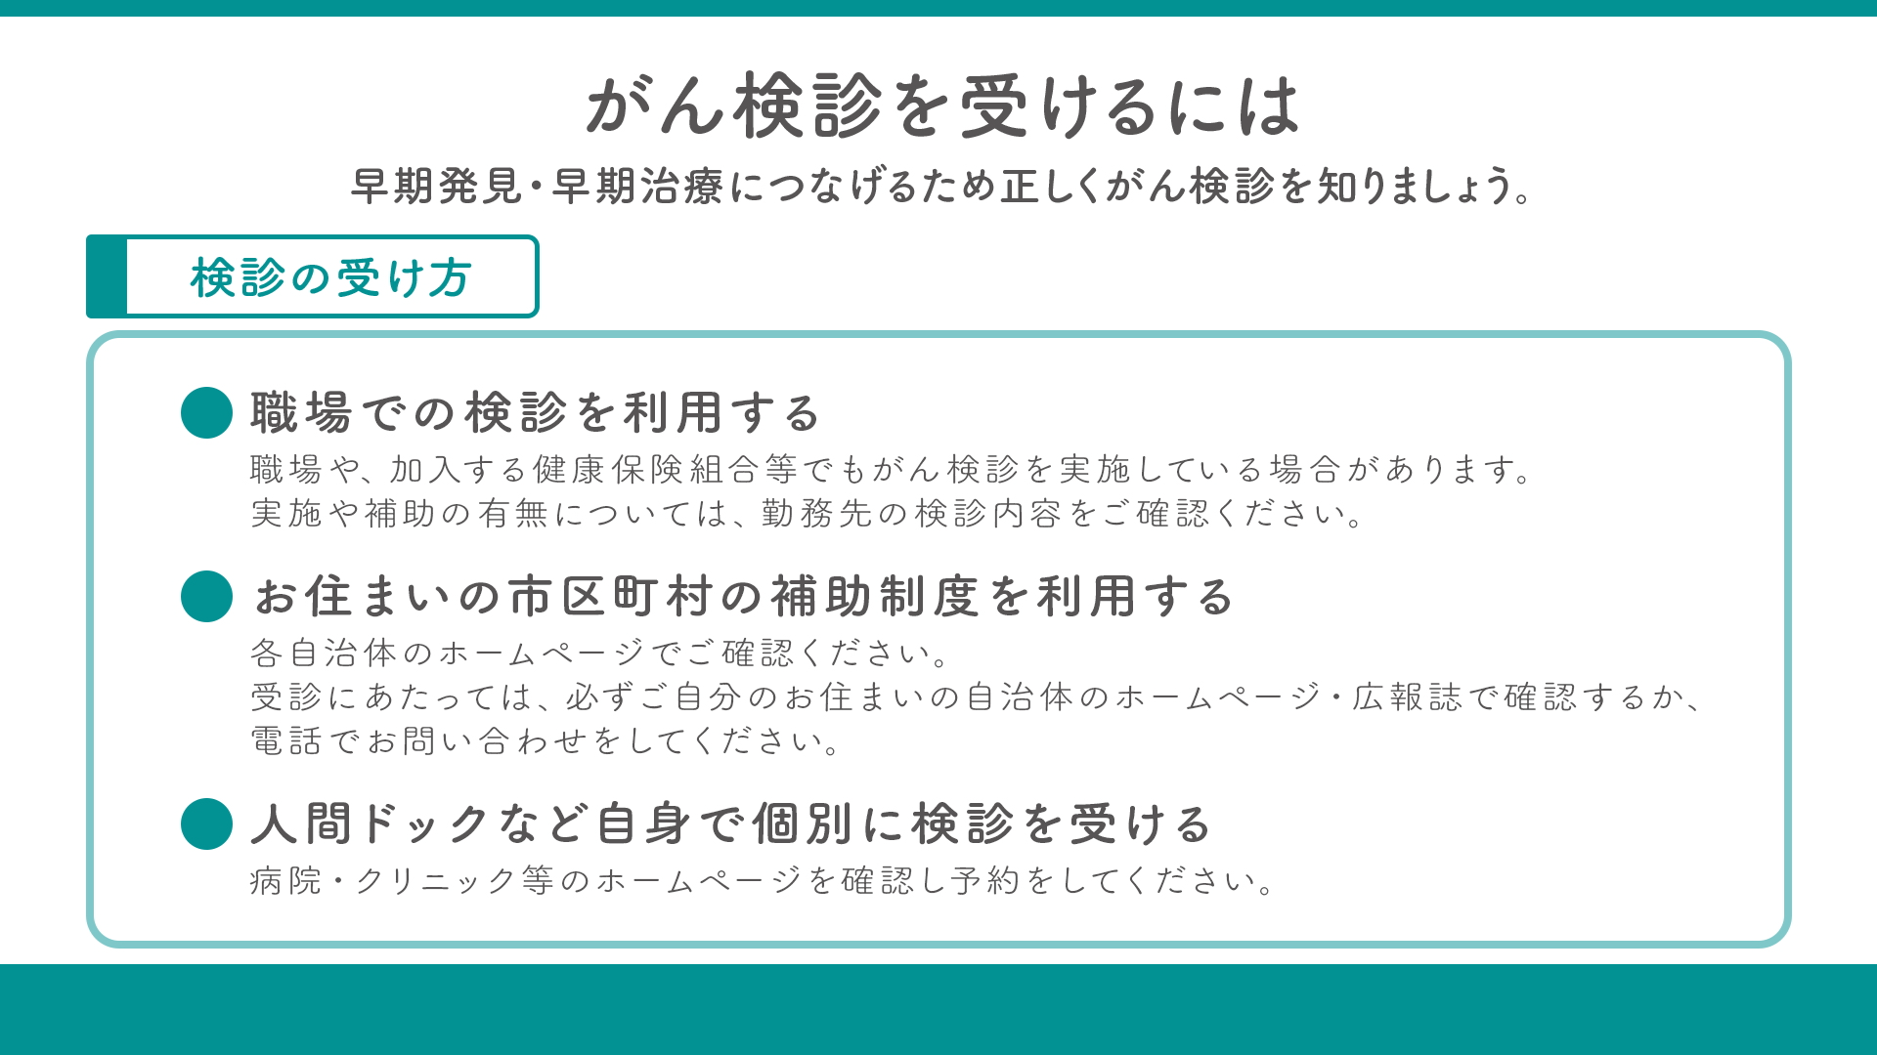
Notes:
早期発見・早期治療につなげるためがん検診について、正しく知っておきましょう。
検診を受けるには、以下の方法があります。
お勤めの職場や、加入する健康保険組合などでがん検診を実施している場合があります。実施や補助の有無については、勤務先の検診内容をご確認ください。
がん検診はお住まいの市区町村でも受けたり、ご自身で個別に受けることもできます。
ほとんどの市区町村では、がん検診の費用の多くを公費で負担しており、一部の自己負担でがん検診を受けることができます。

Slide 10
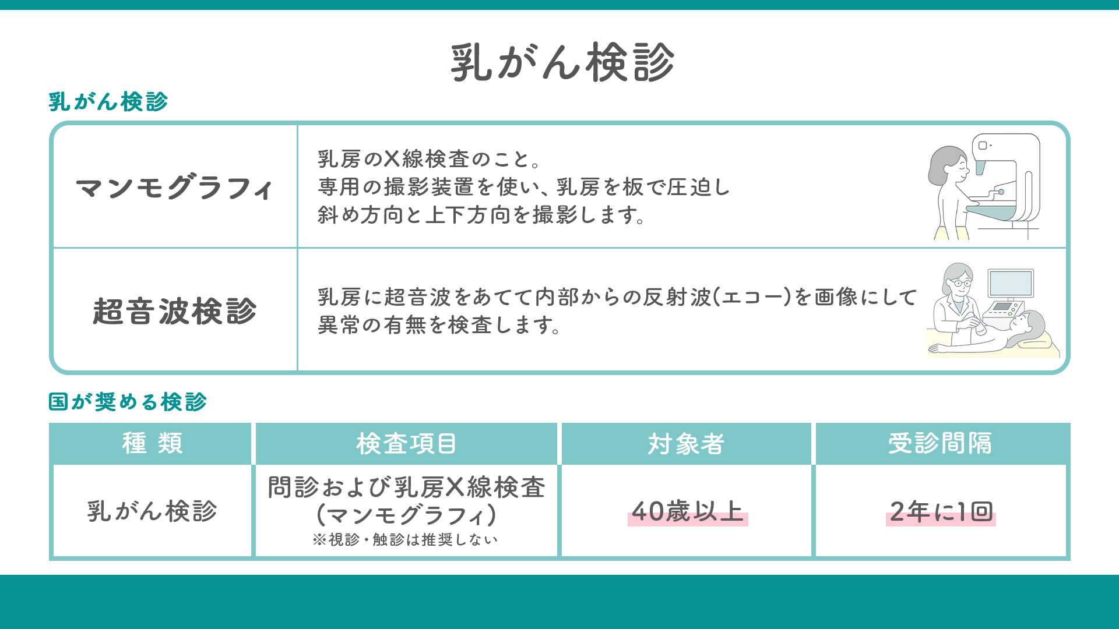
Notes:
乳がん検診は、乳房を板で圧迫し撮影する乳房専用のX線検査であるマンモグラフィや、乳房に超音波をあてて内部からの反射波（エコー）を画像にして確認する超音波検査などがあります。
高濃度乳房の場合、白い乳腺の陰に病気が隠れることがあり、がんが見つかりにくいと考えられています。検診では、超音波検査と両方受けることが望ましいと言われています。
がん検診は受診間隔に沿って、定期的に受けることが大事です。
厚生労働省では、がん検診の指針を定め、がん検診を推進していますので、ご確認ください。

Slide 11
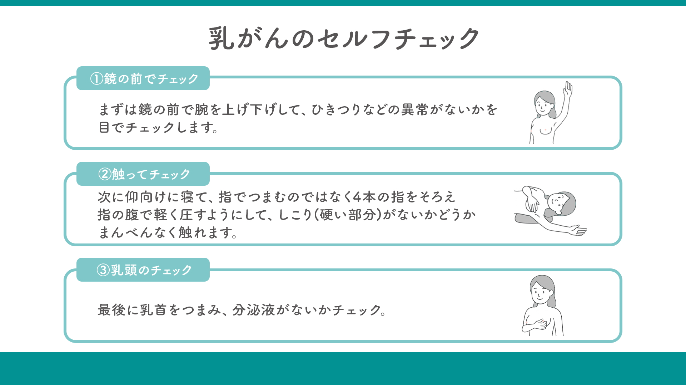
Notes:
乳がんは、体の外から自分で触って異常を確かめることができるがんです。
こちらのセルフチェックの方法を参考に行ってみてください。
セルフチェックは、月に一度、生理がある方の場合、出血が終わって４～７日後に行うのがよいでしょう。
何か気になる変化を見つけたら、迷わず専門医の診察を受けましょう。

Slide 12
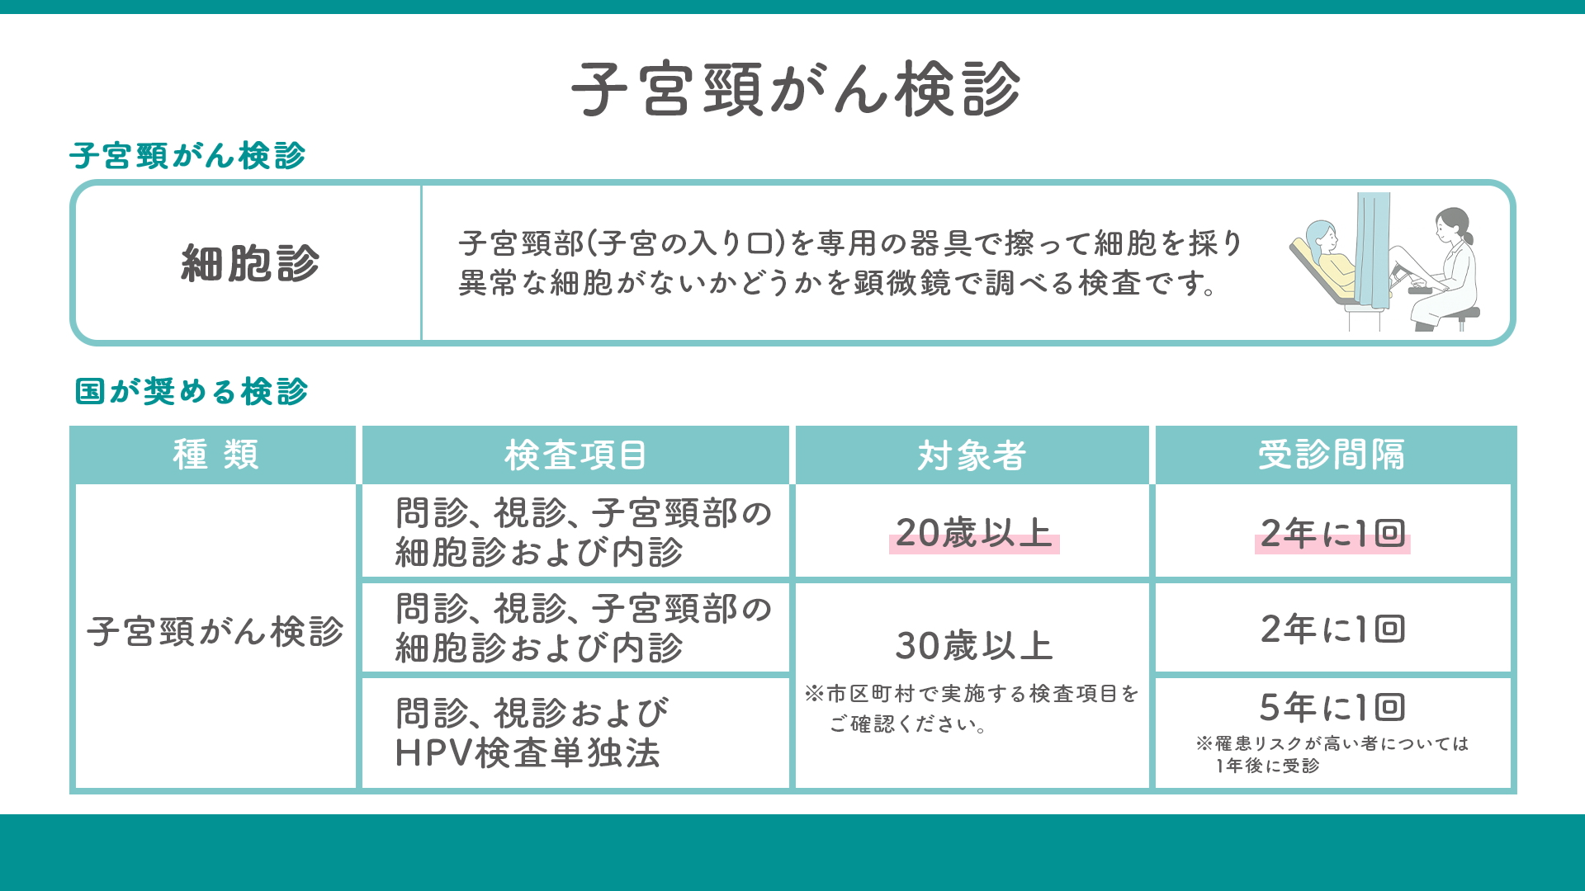
Notes:
続いて子宮頸がん検診です。
子宮頸がん検診は、子宮頸部（子宮の入り口）を専用の器具で擦って細胞を採り、異常な細胞がないかどうかを顕微鏡で調べる細胞診が用いられます。
最近では、HPV検査単独法も一部の自治体に限り、実施されています。
それぞれの検査法の対象年齢と受診間隔を守って、定期的に検診を受けることが大切です。

Slide 13


Slide 14
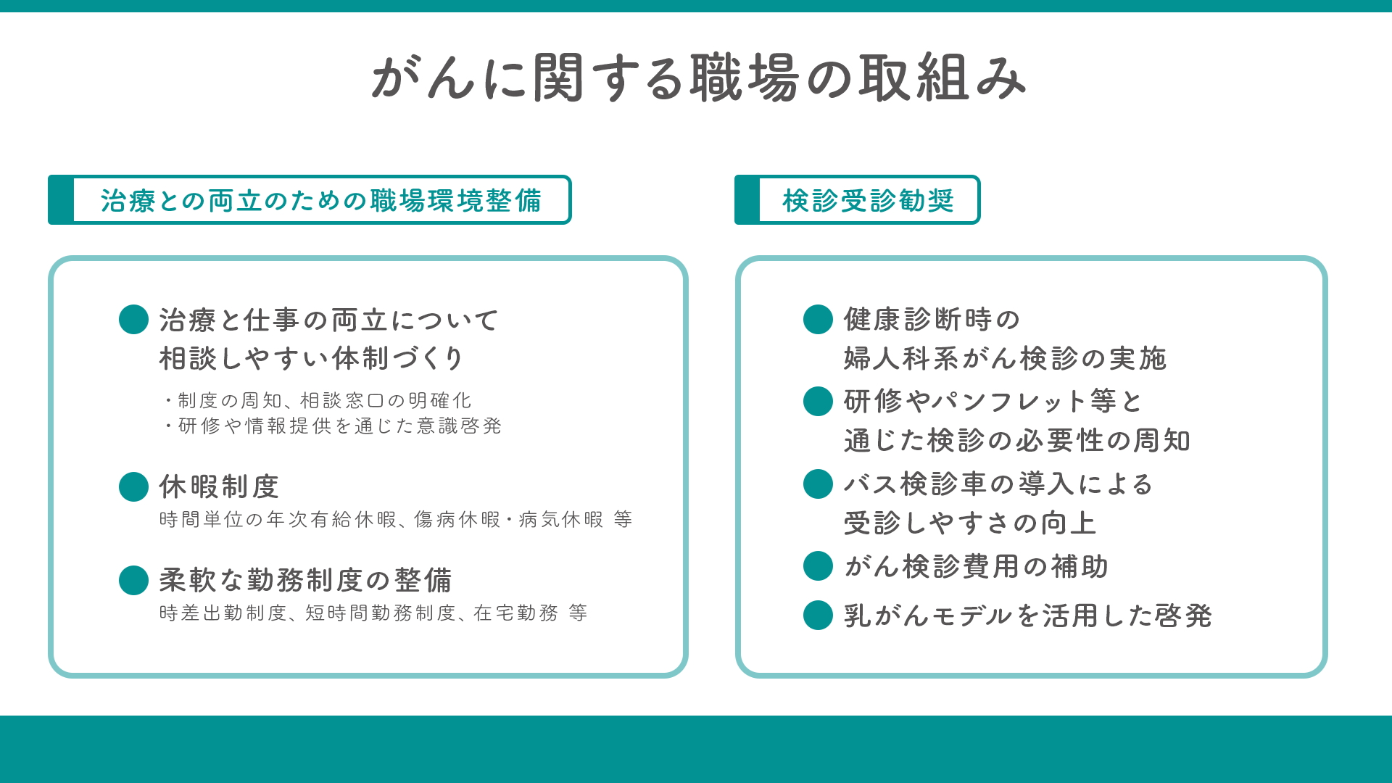
Notes:
もし、がんと診断されたら、働き続けられるか不安になり、早期の退職を考える人もいるかもしれませんが、まずは、担当医と相談し治療方法を決め、働き続けることができるかを考えましょう。働き方については、勤務先の休暇制度、就業規則を再度確認し、上司や人事労務担当者、産業医などに相談しましょう。
休暇制度や時差出勤制度、短時間勤務制度など、治療との両立に利用できる制度があるか、就業規則などで会社の制度を確認してみましょう。
また、繰り返しになりますが、がんは早期発見、早期治療が重要です。早期発見の観点から、企業においてもがん検診が受けやすい仕組みを整えていたり、受診料の補助を行っている場合があります。ご自身の会社の検診の有無、実施内容を確認し、利用できる制度は活用しましょう。

Slide 15
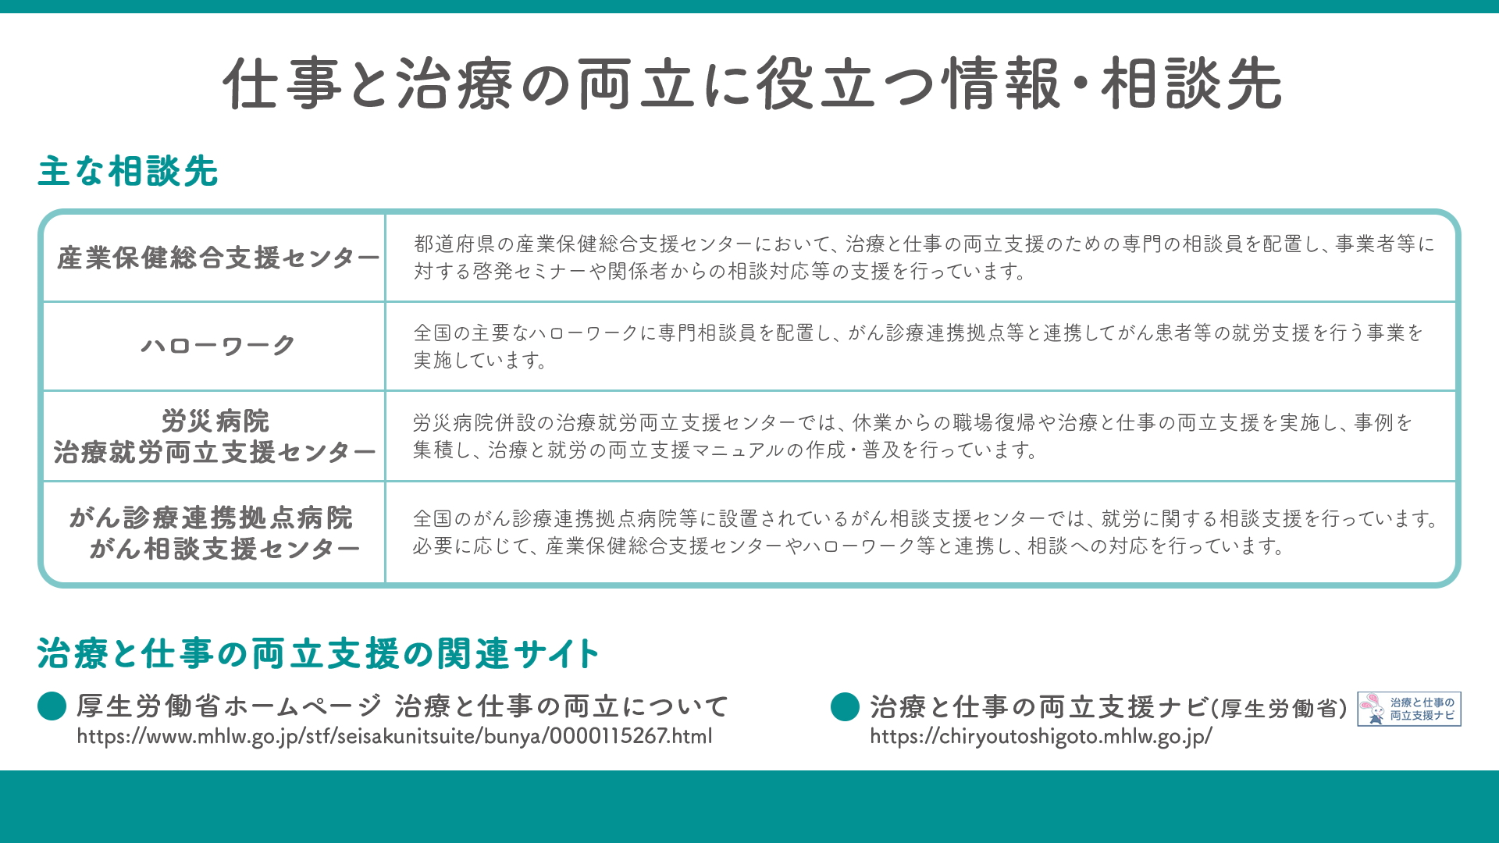
Notes:
労働者や事業者が治療と仕事の両立について相談できる支援機関があります。必要に応じて、これらの社外の相談機関も利用しましょう。
治療と仕事の両立について、情報提供を行っているサイトもありますので、確認してみましょう。

Slide 16
